Slide 1


AVALIAÇÃO DE CONSUMO DE ENERGIA EM REDE WSN EM AMBIENTE SIMULADO
Eduardo Seiti Ito
Aluno RA 159086
Leandro Villas
Professor
Instituto de Computação – UNICAMP
BRASIL

Slide 2
Lab
Série de Seminários
MO809A Tópicos de Sistemas Distribuídos
Prof. Dr. Leandro Villas
leandro@ic.unicamp.br
http://www.ic.unicamp.br/~leandro/Ensino/MO809/1s2019/

Slide 3
INTRODUÇÃO

Slide 4
Este trabalho prático objetiva observar o
consumo de energia de uma rede com 2 nós
Wifi com mobilidade estacionária, variando a distância entre eles, ou variando alguma característica.

Slide 5
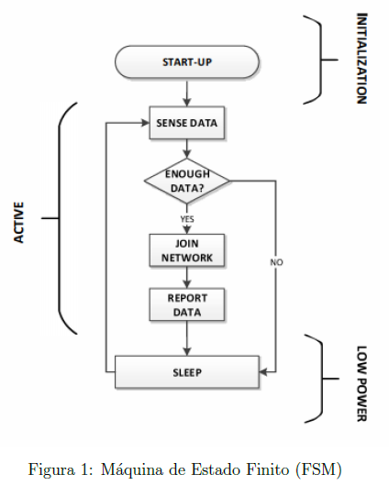
FSM: Máquina de Estado Finito

Slide 6
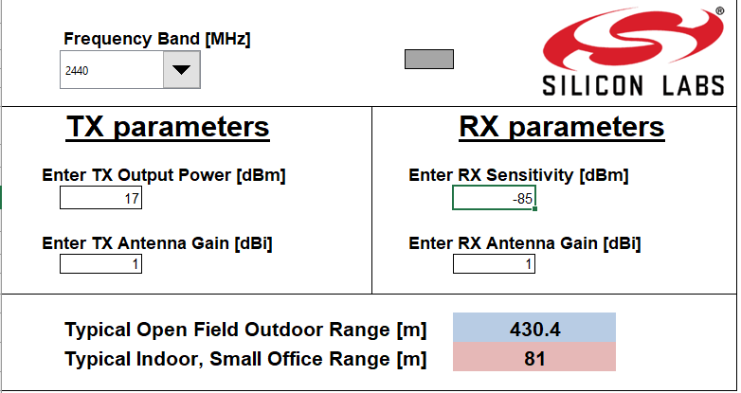
PARÂMETROS DE TX E RX
http://literature.cdn.keysight.com/litweb/pdf/ads2008/adswtbwlan/ads2008/WLAN_802_11a_RX_Sensitivity.html

Slide 7
NS3

Slide 8
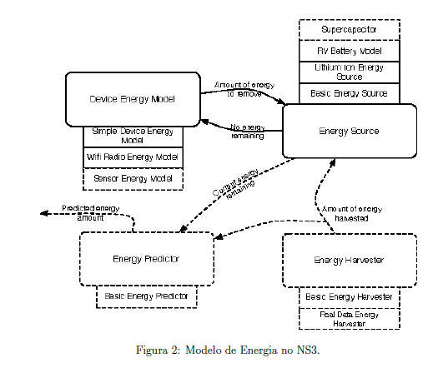
NS3: Model de Energia

Slide 9
PRINCIPAIS PARÂMETEROS INICIAIS PARA O NS3
Energia inicial 100 joules, suficiente para o tempo de simulação de 100s. Consumo médio 0,82J/s.
Tempo de simulação 100 segundos.
Distância variável até Rx.
phyMode (e.g. DsssRate1Mbps)
Wifi standard 80211b, default.

Slide 10
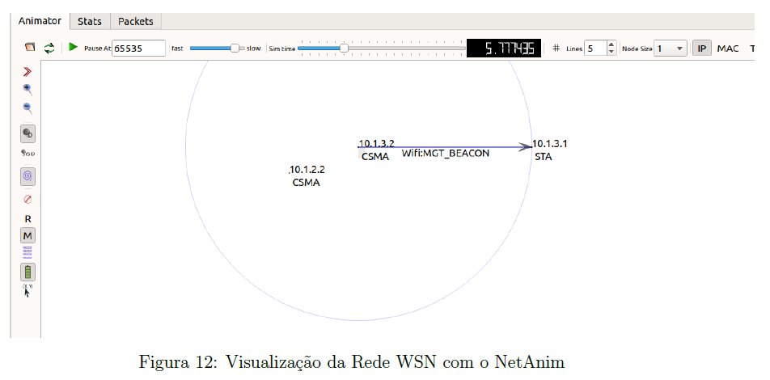
NS3: DISTÂNCIA ENTRE DISPOSITIVOS COM MOBILIDADE ESTÁTICA
AP: Access Point
Distance to Rx in meters
LAN ETHERNET: CSMA node
STA : Wifi node

Slide 11
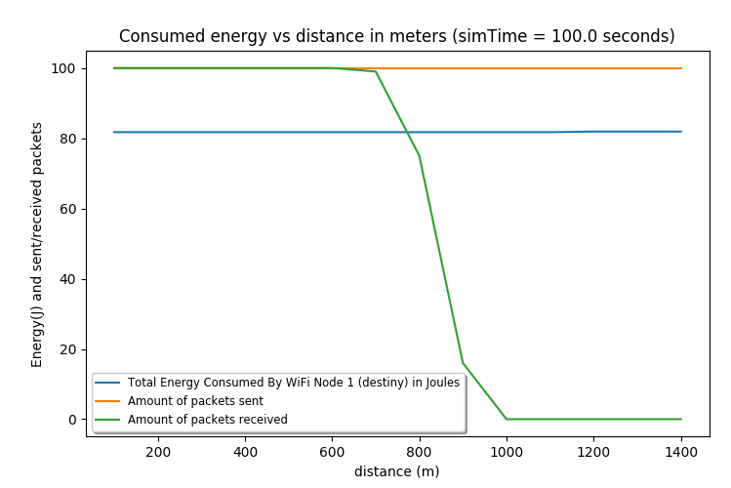
Source from energy-model-with-harvesting-example.cc

Slide 12
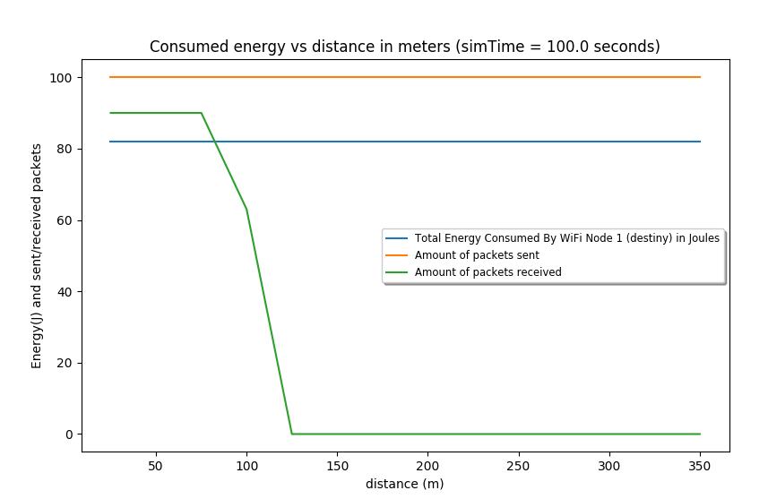
Source from wireless-animation.cc

Slide 13
OMNETPP

Slide 14
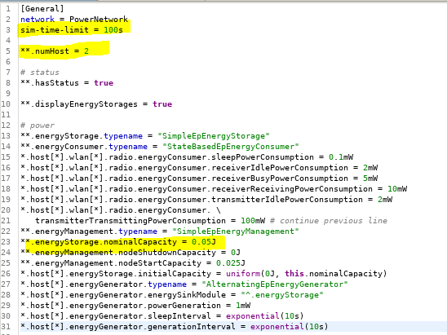
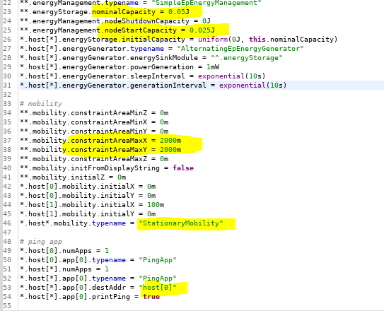
PRINCIPAIS PARÂMETEROS INICIAIS PARA O OMNETPP

Slide 15
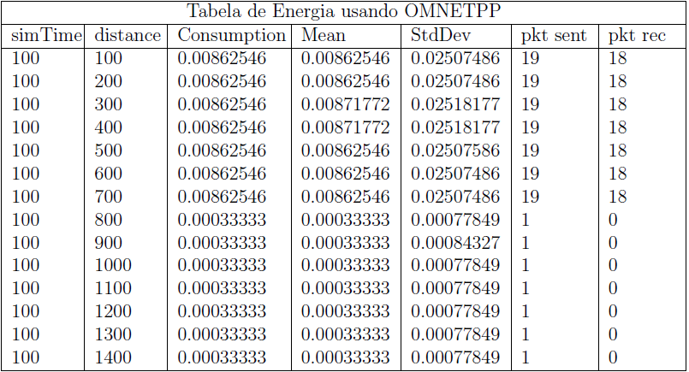
Tabela de dados da simulação com OMNETPP

Slide 16
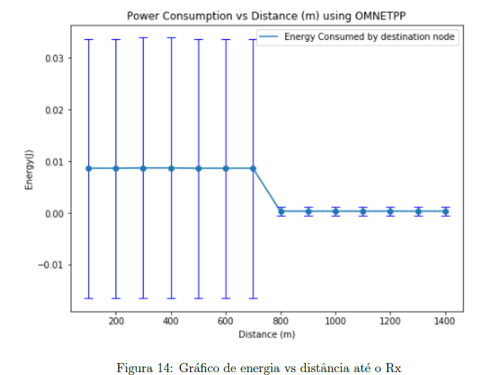
OMNETPP: Energia vs Distância
Não considerar

Slide 17
Conclusões

Slide 18
CONCLUSÕES
Não foram encontrados evidências que há variação de energia consumida baseado na variação de distância até o Rx.
Pode haver diferença de consumo de energia se comparado contra características de versão Wifi

Slide 19
Referências

Slide 20
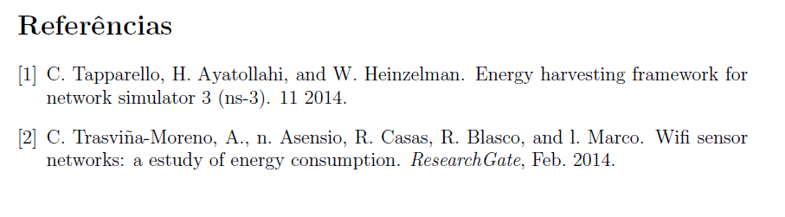
REFERÊNCIAS

Slide 21
Questões???

Slide 22


